Slide 1



X
Analisis Kinerja Bisnis Kimia Farma Tahun 2020 - 2023
Kimia Farma - Big Data Analytics
Presented by
Christine Elizabeth Danitha Hutapea, S.Stat.

Slide 2






Insert your photo here
Christine Elizabeth Danitha Hutapea, S.Stat.
Data Enthusiast
Sebagai lulusan baru dari Universitas Diponegoro, saya memiliki minat dalam analisis data dan menemukan wawasan dari data. Saya memiliki pengalaman dalam melakukan teknik sampling untuk mendapatkan data lapangan atau masukan data sekunder, melakukan pembersihan data atau pre-processing, analisis data eksplorasi, menarik kesimpulan, dan menyajikan visualisasi data. Saya dapat mengikuti arahan yang diberikan atau mengambil kesempatan untuk menjadi pemimpin dalam tim. Saya biasanya membuat daftar tugas untuk mengelola schedule saya.
Kab. Bogor, Jawa Barat
christinedanithahutapea@gmail.com
.linkedin.com/in/christine-danitha-a4b738281/

Slide 3
Courses and Certification
DQLab – Bootcamp Data Analyst with Excell | <link certificate> April, 2024 DQLab - Bootcamp Data Analyst with SQL and Python | <link certificate> April, 2024 RevoU – Mini Course Data Analytics | <link certificate> September, 2023
Guide to Learn Python with AI at DQLab | <link certificate> Agustus, 2023

Slide 4
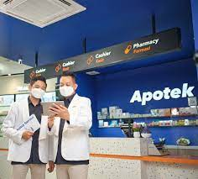
About Company
Kimia Farma adalah perusahaan industri farmasi pertama di Indonesia yang didirikan oleh Pemerintah Hindia Belanda tahun 1817. Pada tanggal 4 Juli 2001, PT Kimia Farma kembali mengubah statusnya menjadi perusahaan publik, PT Kimia Farma Tbk, dalam penulisan berikutnya disebut Perseroan. Bersamaan dengan perubahan tersebut, Perseroan telah dicatatkan pada Bursa Efek Jakarta dan Bursa Efek Surabaya .
Untuk menjadi perusahaan Healthcare terkemuka dan mendukung perkembangan industry 4.0, Kimia Farma menerapkan digitalisasi dari hulu hingga hilir. Hal ini bertujuan untuk meningkatkan efisiensi, efektivitas proses bisnis dan peningkatan synergy value antar entitas Kimia Farma Grup. PT Kimia Farma melakukan aktivitas usaha di bidang-bidang industri kimia dan farmasi, perdagangan dan jaringan distribusi, ritel farmasi dan layanan kesehatan serta optimalisasi aset. Visi PT Kimia Farma ialah menjadi perusahaan Healthcare pilihan utama yang terintegrasi dan menghasilkan nilai yang berkesinambungan.

Slide 5
Project Portfolio
Sebagai seorang Big Data Analytics Intern di Kimia Farma, tugas Anda akan mencakup serangkaian tantangan yang memerlukan pemahaman mendalam tentang data dan kemampuan analisis. Salah
satu proyek utama Anda adalah mengevaluasi kinerja bisnis Kimia Farma dari tahun 2020 hingga 2023. Berikut ini adalah task yang harus anda lakukan:
➢ Import Dataset ke BigQuery
Dataset kf_final_transaction: berisi data transaction_id, product_id, branch_id, customer_name, date, price, discount_percentage, dan rating.
Dataset kf_inventory: berisi data inventory_ID, branch_id, product_id, product_name, dan opname_stock.
Dataset kf_kantor_cabang: berisi data branch_id, branch_category, branch_name, kota, provinsi, dan rating
Dataset kf_product: berisi data product_id, product_name, product_category, dan price.
Click on button! -->
Project repository
Project explanation video

Slide 6
Project Portfolio
➢ Membuat Tabel Analisis di BigQuery
Tabel Analisis dibuat berdasarkan hasil agregasi dari keempat tabel yang sudah diimpor sebelumnya. Kolom-kolom yang mandatory pada tabel tersebut:
transaction_id : kode id transaksi,
date : tanggal transaksi dilakukan,
branch_id : kode id cabang Kimia Farma,
branch_name : nama cabang Kimia Farma,
kota : kota cabang Kimia Farma,
provinsi : provinsi cabang Kimia Farma,
rating_cabang : penilaian konsumen terhadap cabang Kimia Farma
customer_name : Nama customer yang melakukan transaksi,
product_id : kode product obat,
product_name : nama obat,

Slide 7
Project Portfolio
➢ Membuat Tabel Analisis di BigQuery
actual_price : harga obat,
discount_percentage : Persentase diskon yang diberikan pada obat,
persentase_gross_laba: Persentase laba yang seharusnya diterima dari obat dengan ketentuan berikut:
Harga <= Rp 50.000 -> laba 10%
Harga > Rp 50.000 - 100.000 -> laba 15%
Harga > Rp 100.000 - 300.000 -> laba 20%
Harga > Rp 300.000 - 500.000 -> laba 25%
Harga > Rp 500.000 -> laba 30%,
nett_sales : harga setelah diskon,
nett_profit : keuntungan yang diperoleh Kimia Farma,
rating_transaksi : penilaian konsumen terhadap transaksi yang dilakukan.

Slide 8
Project Portfolio
➢ Membuat Dasbor di Google Looker Studio
Membuat Dasbor Analisis Kinerja Bisnis Kimia Farma tahun 2020 – 2023 menggunakan Google Looker Studio, mencakup:
Judul Dashboard
Summary Dashboard
Filter Control
Snapshot Data
Perbandingan Pendapatan Kimia Farma dari tahun ke tahun
Top 10 Total transaksi cabang provinsi
Top 10 Nett sales cabang provinsi
Top 5 Cabang Dengan Rating Tertinggi, namun Rating Transaksi Terendah
Indonesia's Geo Map Untuk Total Profit Masing-masing Provinsi
dan analisis lainnya yang dapat anda eksplorasi.

Slide 9
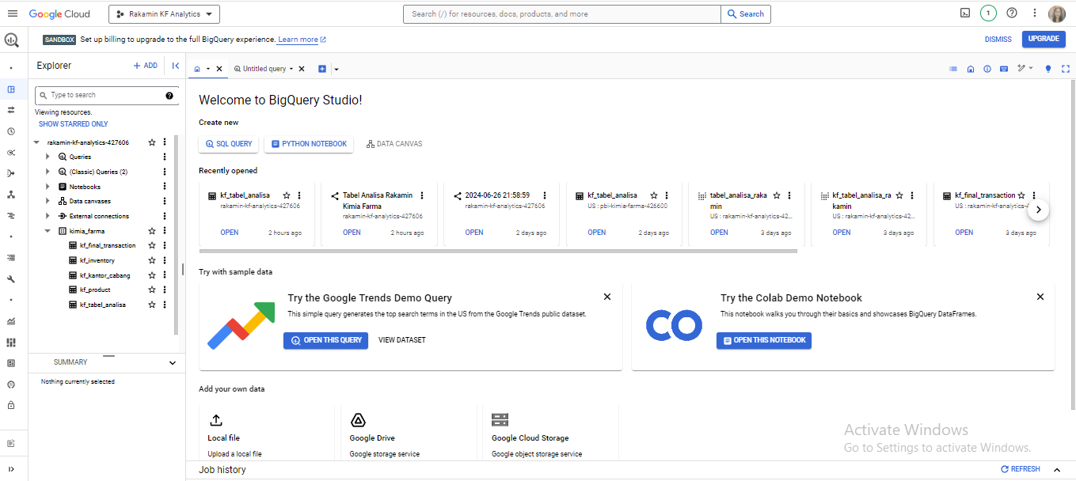
Importing Dataset to BigQuery

Slide 10
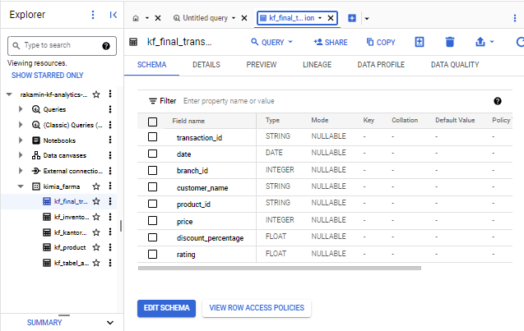
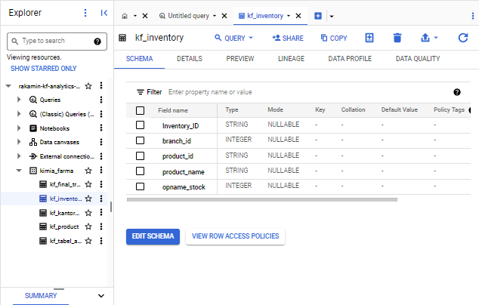
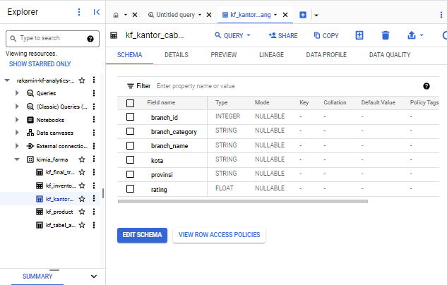
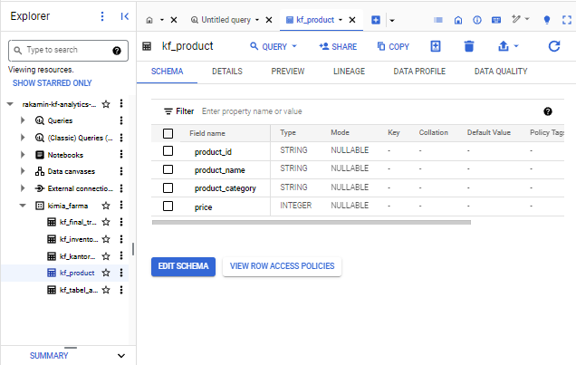
Importing Dataset to BigQuery

Slide 11
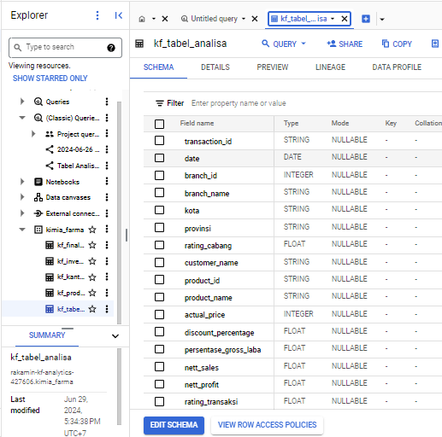
Tabel Analisa
Pembuatan tabel analisa ini saya lakukan dengan menggunakan query CREATE TABLE untuk membuat tabel baru bernama kf_tabel_Analisa
Kemudian tabel analisa tersebut saya isikan datanya menggunakan query SELECT dengan Common Table Expression untuk mengambil data dari tabel-tabel yang telah saya impor sebelumnya (kf_final_transaction, kf_kantor cabang, dan kf_product).
Adapun untuk menghubungkan tabel satu dengan lainnya tersebut saya menggunakan query LEFT JOIN

Slide 12
BigQuery Syntax
-- membuat tabel baru dengan nama kf_tabel_analisa
CREATE TABLE
rakamin-kf-analytics-427606.kimia_farma.kf_tabel_analisa AS
-- digunakan perintah cte dengan membuat subquery 'main'
WITH
main AS (
-- 'main' menampilkan kolom transaction_id, date, branch_id, branch_name, kota, provinsi, rating_cabang, customer_name, product_id, product_name, actual_price, discount_percentage,persentase_gross_laba, nett_sales
SELECT
transaction_id, date, t.branch_id, branch_name, kota, provinsi, c.rating rating_cabang,
customer_name, t.product_id, product_name, p.price actual_price, discount_percentage,
-- ketentuan persentase laba
CASE
WHEN p.price <= 50000 THEN 0.1
WHEN p.price > 50000 AND p.price <= 100000 THEN 0.15
WHEN p.price > 100000 AND p.price <= 300000 THEN 0.2
WHEN p.price > 300000 AND p.price <= 500000 THEN 0.25
ELSE 0.3
END
AS persentase_gross_laba, p.price*(1-discount_percentage) AS nett_sales
FROM
rakamin-kf-analytics-427606.kimia_farma.kf_final_transaction t

Slide 13
BigQuery Syntax
-- dilakukan join tabel transaksi dengan tabel kantor cabang untuk menambahkan kolom nama cabang,kota, provinsi, dan rating cabang yang tidak terdapat pada tabel transaksi
LEFT JOIN
rakamin-kf-analytics-427606.kimia_farma.kf_kantor_cabang c
ON
t.branch_id = c.branch_id
-- dan dengan tabel produk untuk menambahkan kolom nama produk yang tidak terdapatpada tabel transaksi
LEFT JOIN
rakamin-kf-analytics-427606.kimia_farma.kf_product p
ON
t.product_id = p.product_id )
-- menampilkan keseluruhan kolom 'main' + nett_profit dan rating_transaksi
SELECT
DISTINCT main.*, (actual_price*persentase_gross_laba)-(actual_price-nett_sales) nett_profit,
t.rating rating_transaksi
FROM
main, rakamin-kf-analytics-427606.kimia_farma.kf_final_transaction t
WHERE
main.transaction_id = t.transaction_id
-- mengurutkan dari transaksi terbaru
ORDER BY
date DESC;

Slide 14
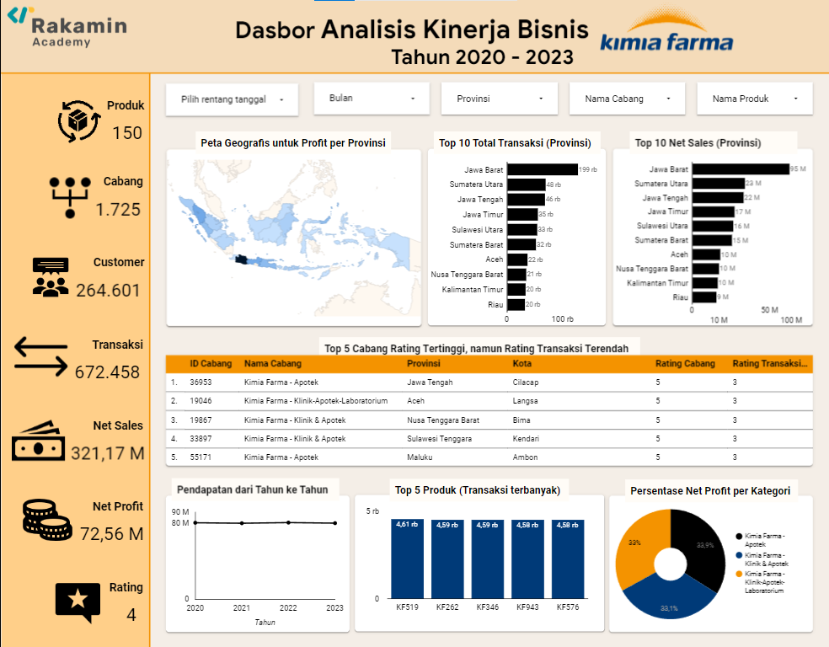
Dashboard Performance Analytics
Click picture
to view Dashboard in Looker Studio!

Slide 15
Thank You
X
Logo Company

